Slide 1
Kubernetes 网络剖析
探索实现原理与软件工程的架构设计

Slide 2
目录
一. 从应用到网络 —— k8s Ingress 的搭建
二. K8s网络追踪 —— 追踪数据流，洞悉网络包的奥秘
三. K8s网络实现内幕 —— 底层实现原理
四. 软件工程看K8s —— 代码架构、模块设计与扩展性

Slide 3
一.从应用到网络
1. 为什么要引入Ingress
2. Ingress 的工作流程
3. Ingress 和 Ingress Controller 的关系
4. 为什么要引入 Ingress Class
5. nginx Ingress的搭建

Slide 4
从应用到网络 - 为什么要引入Ingress
1. kube-proxy 实现了四层负载，但是在四层负载中看不到主机名、请求头和证书等七层负载的内容
2. Service无法灵活可配置各种转发，限制会比较大
所以引入了Ingress来完成七层负载的内容来弥补这些缺点

Slide 5
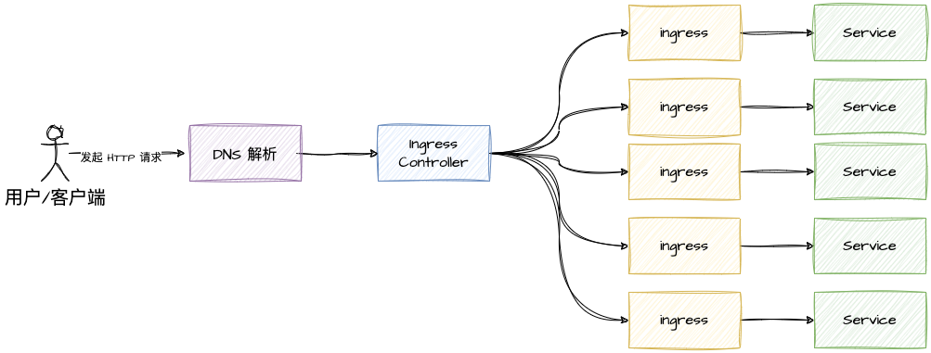
从应用到网络 - Ingress工作流程

Slide 6
从应用到网络 - Ingress 、IngressController 是什么关系？
1. Ingress 属于是转发的静态规则
2. Ingress Controller 根据Ingress规则来处理相应的转发

Slide 7
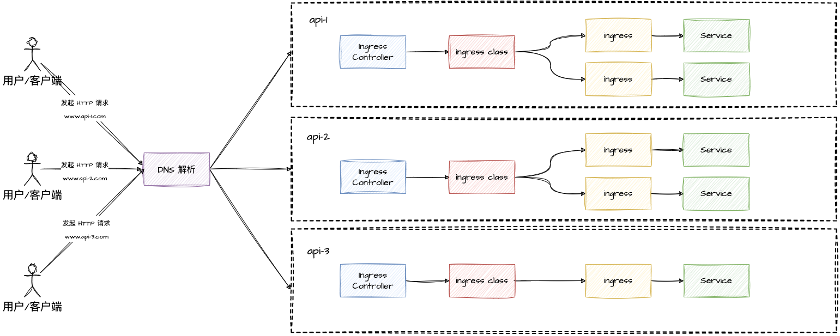
从应用到网络 - 为什么要引入 Ingress Class?
Ingress规则逐渐增加，管理起来的复杂度会相对较高，所以引入了Ingress Class 来解耦 Ingress 和 Ingress Controller 的关系，从而实现多个Ingress Controller 处理多种不同业务需求。

Slide 8
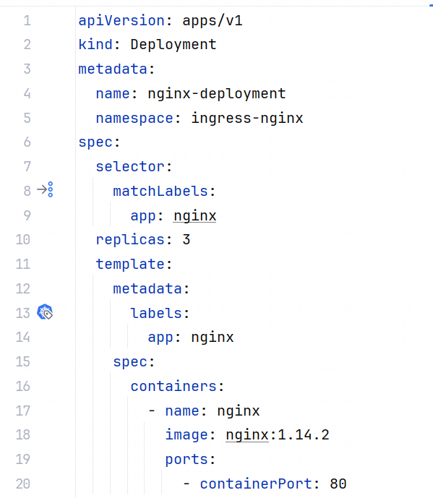
从应用到网络 - nginx Ingress的搭建
部署出有三个 Pod 的Nginx后端服务
$ kubectl get pods -n ingress-nginx
NAME READY STATUS RESTARTS
nginx-deployment-66b6c48dd5-8sbp6 1/1 Running 0

Slide 9
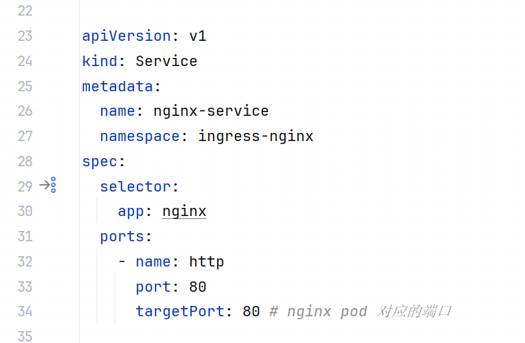
从应用到网络 - nginx Ingress的搭建
给nginx后端部署 Service
$ kubectl get services -n ingress-nginx|grep nginx-service
NAME TYPE CLUSTER-IP EXTERNAL-IP PORT(S) AGE
nginx-service ClusterIP 10.99.225.52 <none> 80/TCP 6m52s

Slide 10
从应用到网络 - nginx Ingress的搭建
部署IngressController ：
https://raw.githubusercontent.com/kubernetes/ingress-nginx/controller-v1.8.2/deploy/static/provider/aws/nlb-with-tls-termination/deploy.yaml
1. `unknown field "ipFamilyPolicy" in io.k8s.api.core.v1.ServiceSpec`字段不支持，所以直接将对应字段去掉不进行设置
2. 镜像在国内没有科学上网无法正常拉取，需要替换阿里云的镜像
3. 部署后获取Ingress 的service信息发现外部地址无法获取， Service 一直处于 Pending 的状态 。因为服务器是通过 kubeadm 搭建的集群，所以没有集成LoadBalancer，暴露端口可以通过 NodePort 方式来暴露端口给外部

Slide 11
从应用到网络 - nginx Ingress的搭建
$ kubectl get pods -n ingress-nginx ## nginx ingress deployment 的Pod
NAME READY STATUS RESTARTS AGE
ingress-nginx-controller-6b59fbbf68-7p5cl 1/1 Running 0 170m
$ kubectl get services -n ingress-nginx ## ingress 的Service
NAME TYPE CLUSTER-IP EXTERNAL-IP PORT(S) AGE
ingress-nginx-controller NodePort 10.98.61.236 <none> 80:38888/TCP,443:4721/TCP 3h17m

Slide 12
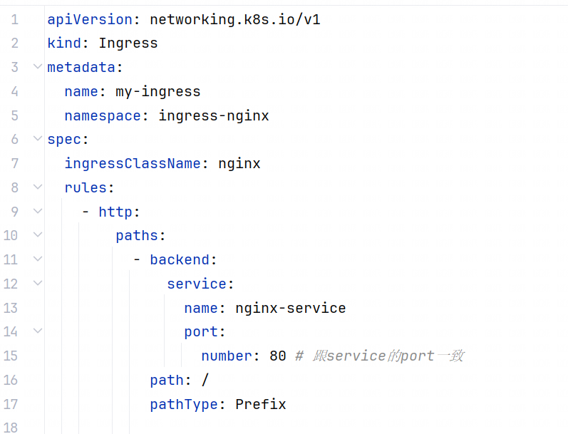
从应用到网络 - nginx Ingress的搭建
部署Ingress规则，指向nginx的Service

Slide 13
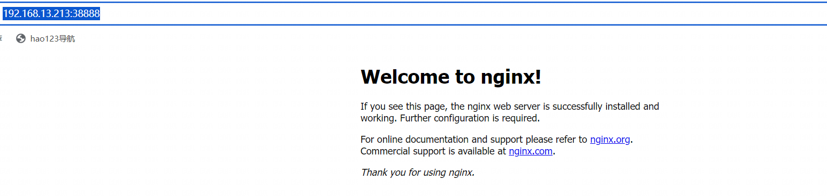

从应用到网络 - nginx Ingress的搭建
通过 IP:PORT访问正常访问 nginx的Pod

Slide 14
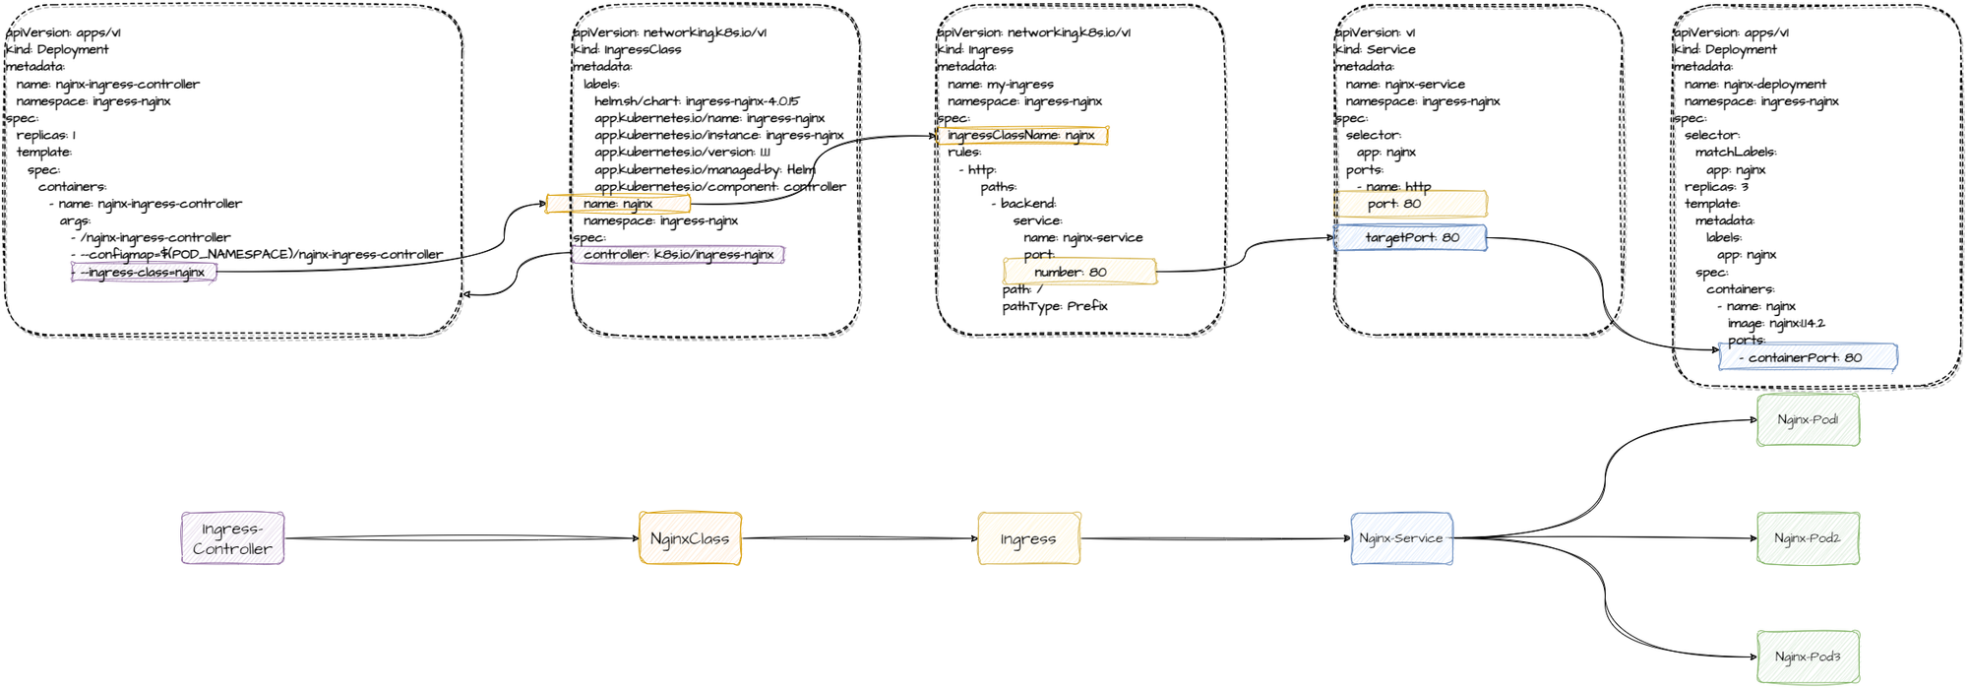
从应用到网络 - Ingress配置说明

Slide 15
二.K8s网络追踪
1. Pod 网络命名空间连接到以太网桥
2. 同一节点上 Pod 到 Pod 的流量
3. 不同节点上 Pod 到 Pod 的通信
4. Pod 到 Service的网络

Slide 16
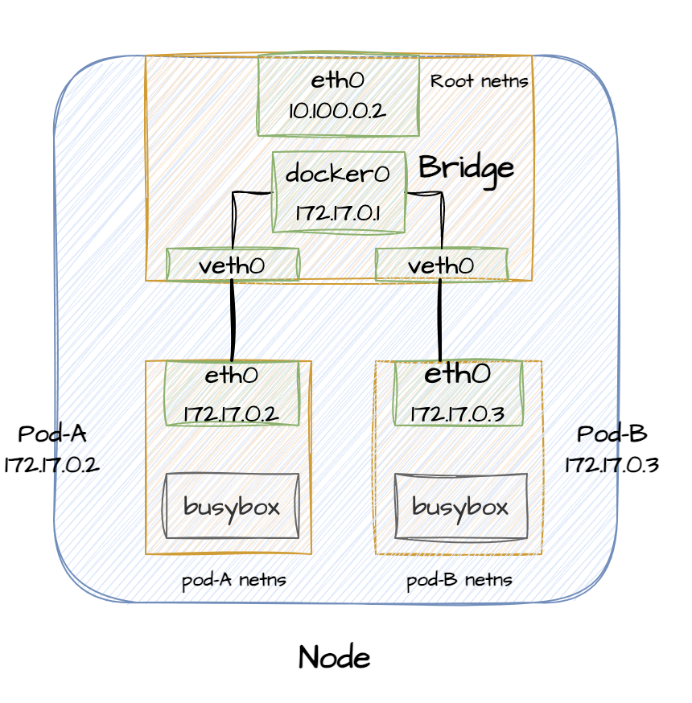
K8s网络追踪 - Pod 网络命名空间连接到以太网桥
以太网桥的主要作用是将两个以太网段连接起来，形成一个逻辑上的单一网络。桥接器工作在OSI模型的数据链路层，它能够检测和过滤数据帧，并根据目标MAC地址将它们从一个以太网段转发到另一个。

Slide 17
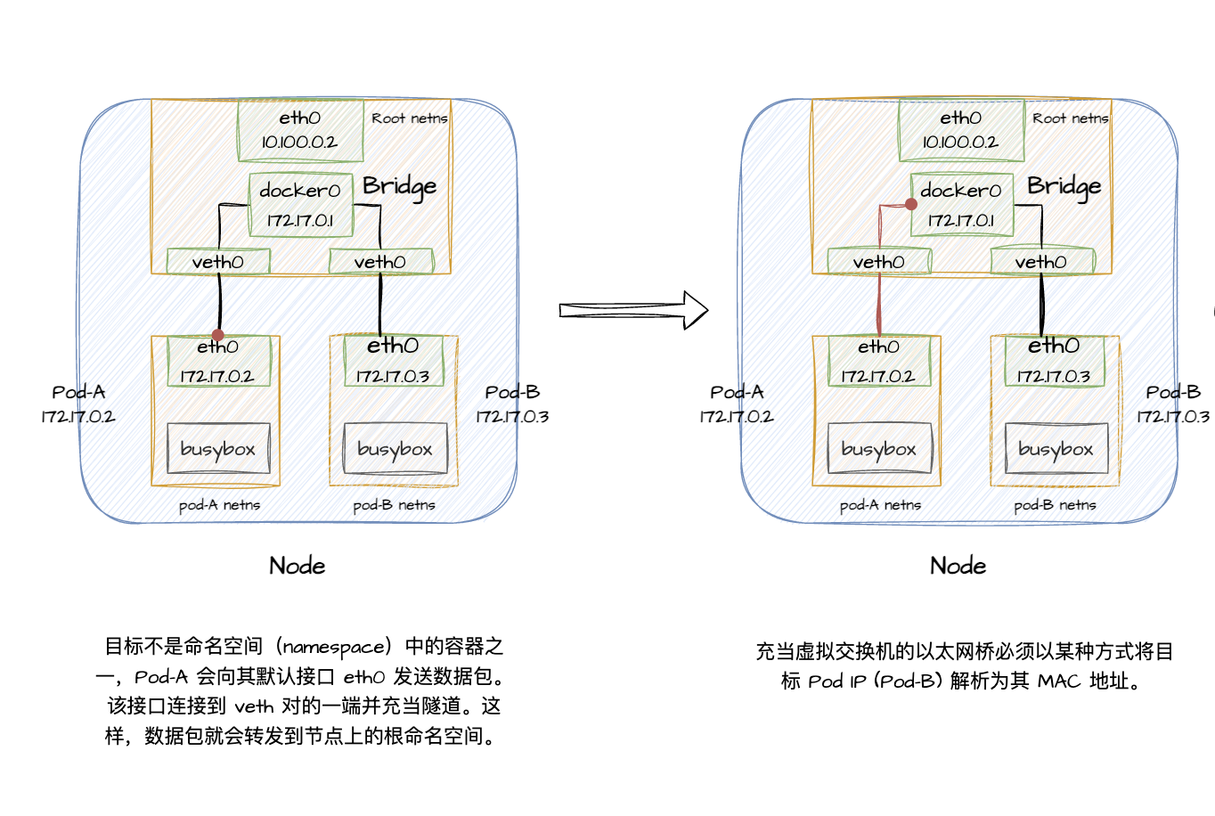
K8s网络追踪 - 同一节点上 Pod 到 Pod 的流量

Slide 18
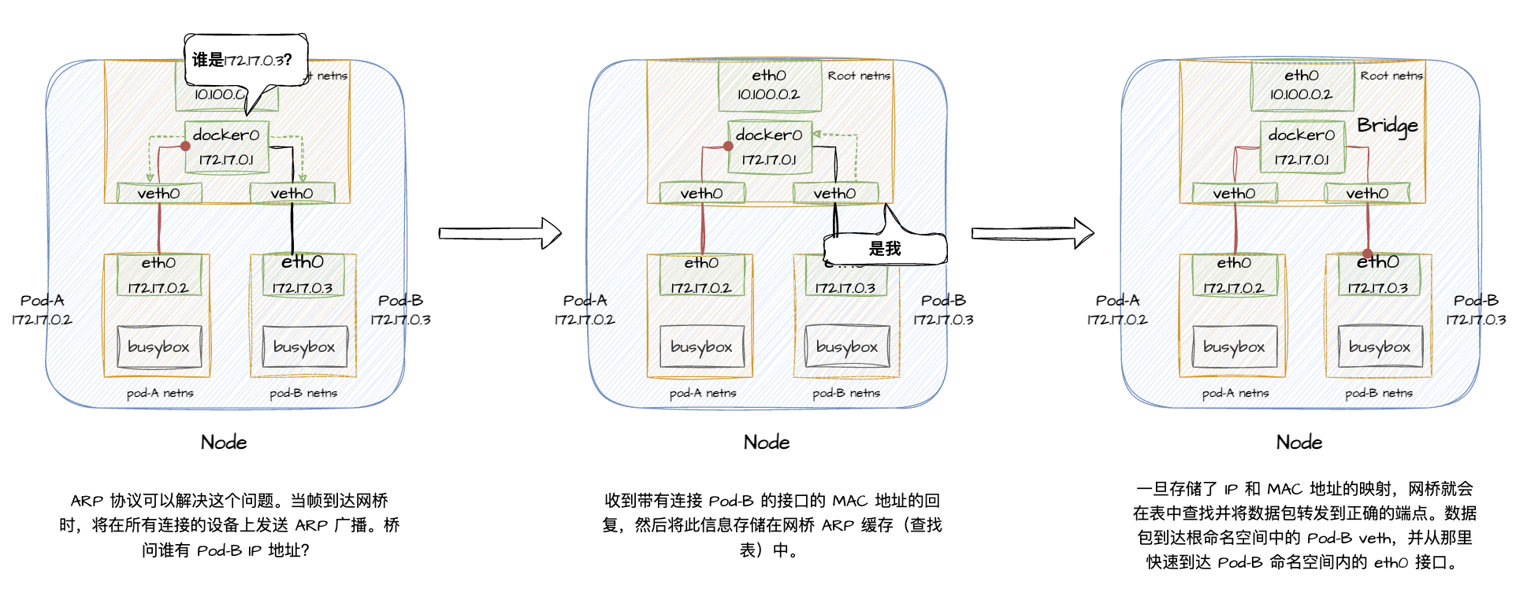
K8s网络追踪 - 同一节点上 Pod 到 Pod 的流量

Slide 19
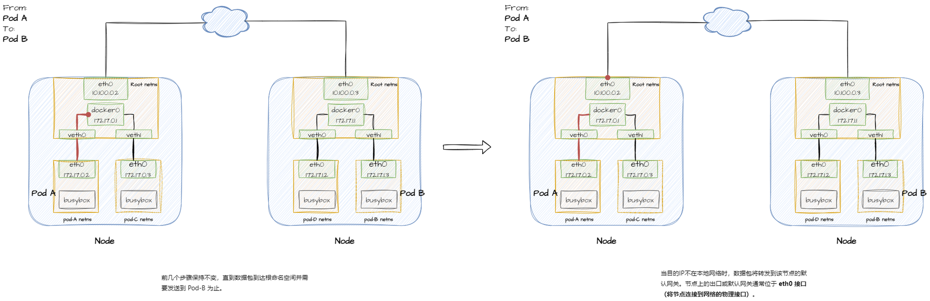
K8s网络追踪 - 不同节点上 Pod 到 Pod 的通信
按子网掩码位运算检查源 IP 和目标 IP 位于不同的网络，则转发到节点的默认网关。
网络地址 = IP地址 & 子网掩码

Slide 20
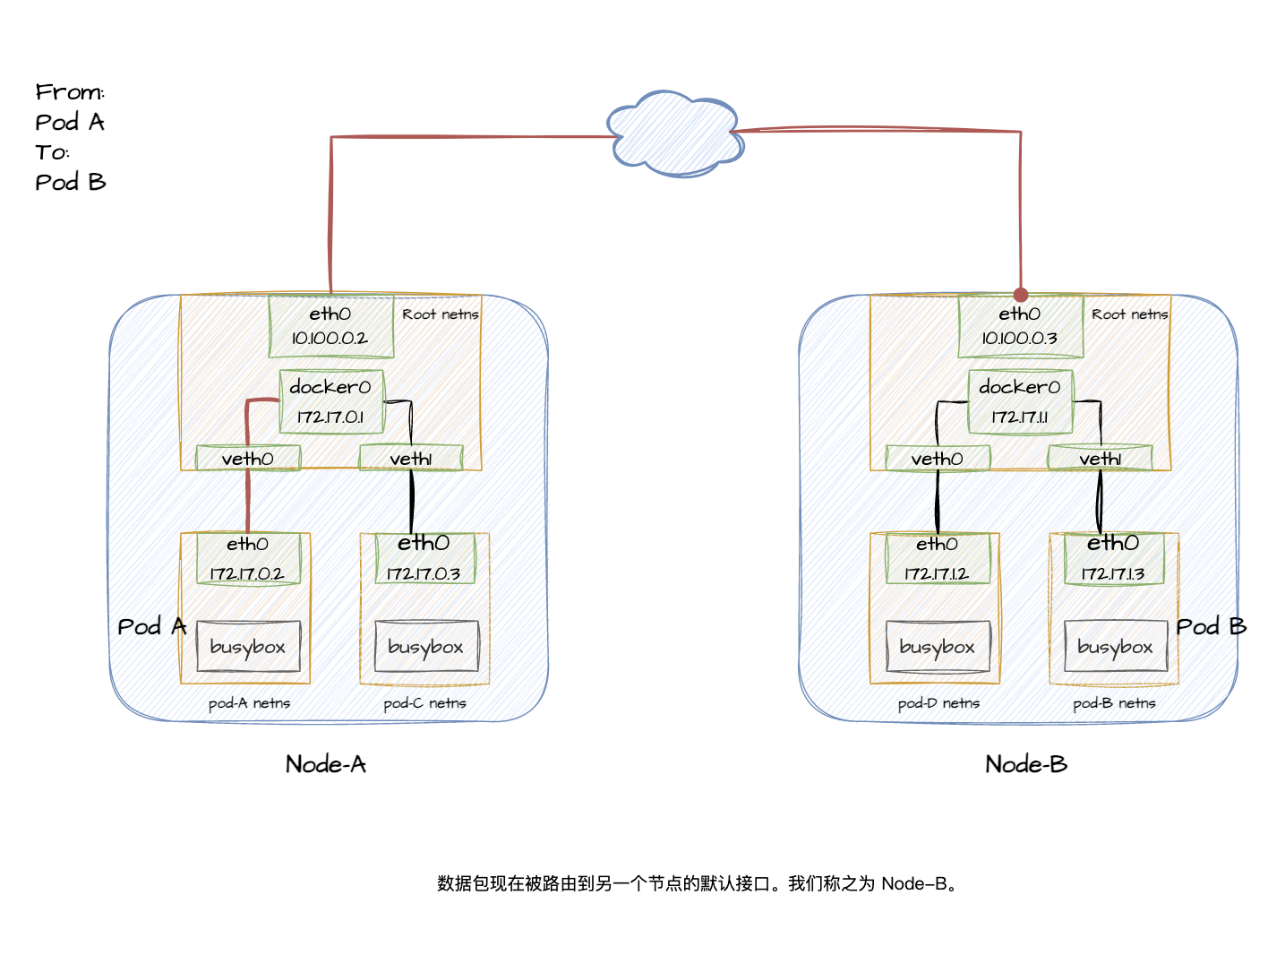
K8s网络追踪 - 不同节点上 Pod 到 Pod 的通信

Slide 21
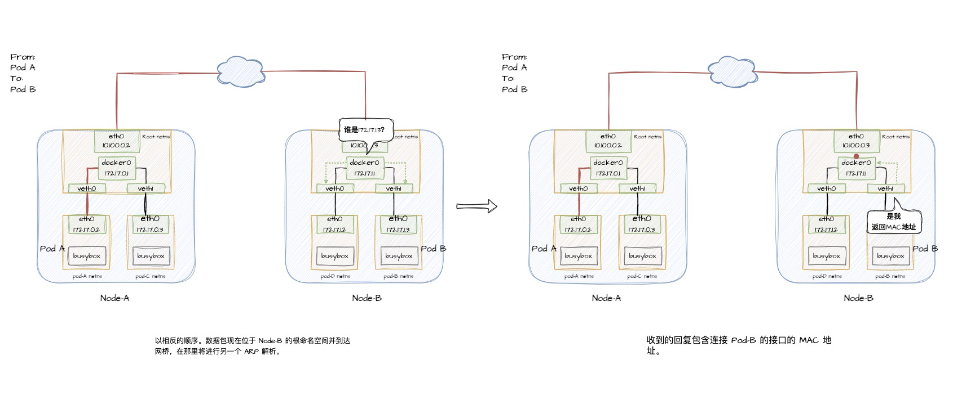
K8s网络追踪 - 不同节点上 Pod 到 Pod 的通信

Slide 22
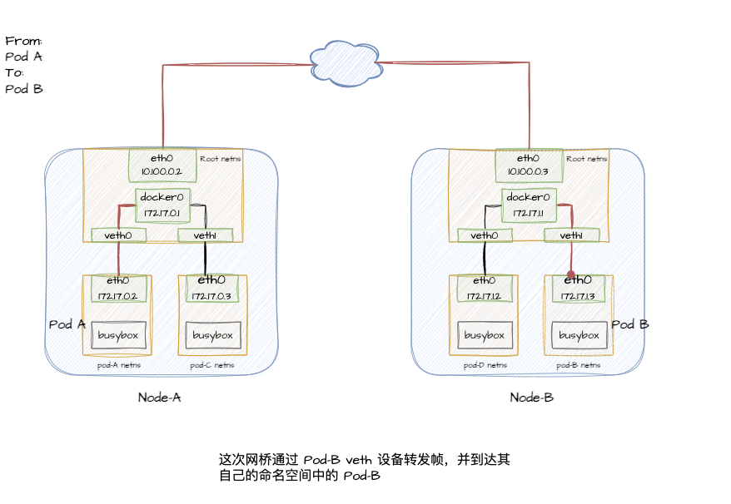
K8s网络追踪 - 不同节点上 Pod 到 Pod 的通信

Slide 23
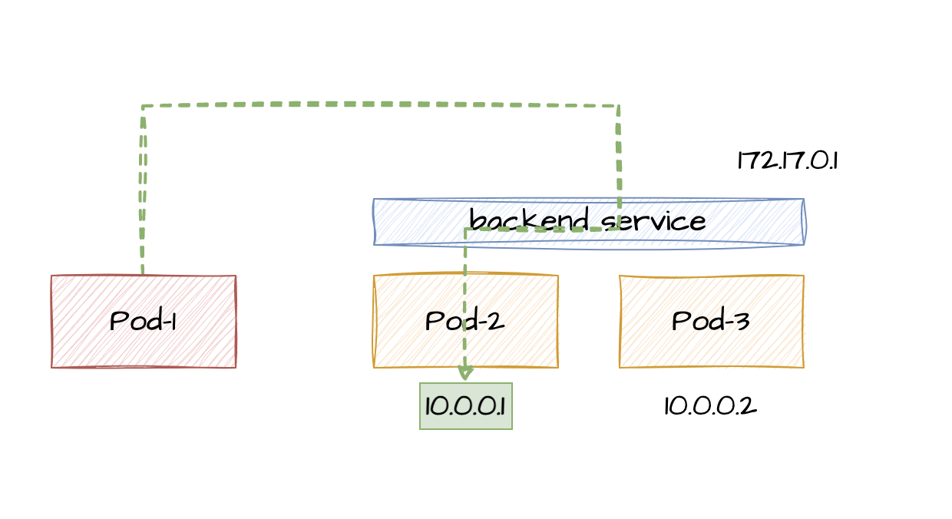
K8s网络追踪 - Pod 到 Service的网络
由于 Kubernetes 环境中 Pod 的动态特性，分配给它们的 IP 地址不是静态的。 它们是短暂的，并且每次创建或删除 Pod 时都会发生变化。
在 Kubernetes 中创建Service时，会保留并分配一个虚拟 IP。 从那里，可以使用选择器将Service关联到目标 Pod。

Slide 24
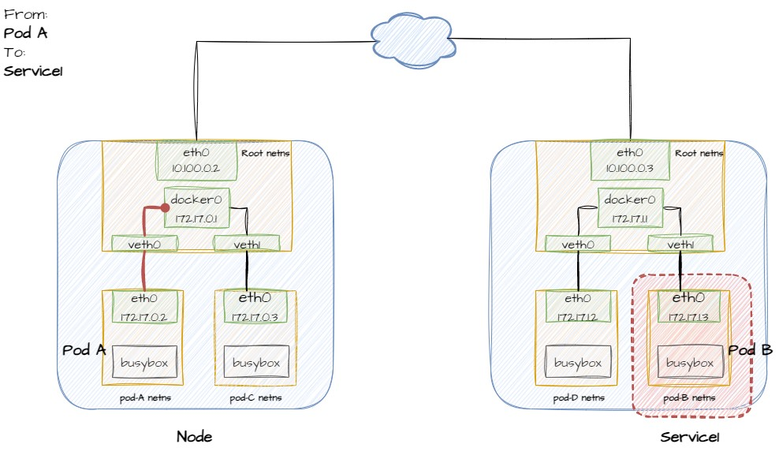
K8s网络追踪 - Pod 到 Service的网络
Pod到Service前面流程不发生变化

Slide 25
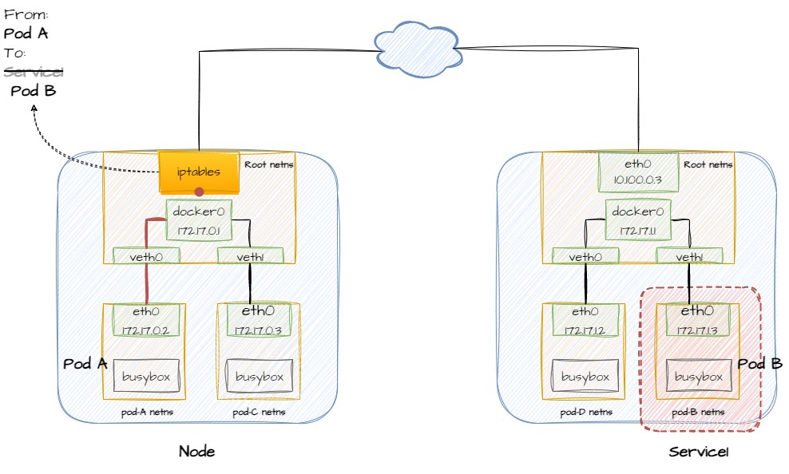
K8s网络追踪 - Pod 到 Service的网络
应用 iptables 规则。该规则会进行 DNAT 更改，并且重写Pod的A数据包目的IP。

Slide 26
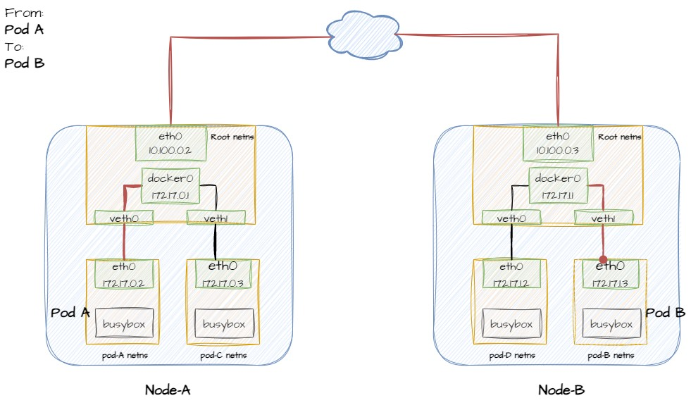
K8s网络追踪 - Pod 到 Service的网络
从iptables 转化之后开始，路由就与直接进行 Pod 到 Pod 通信一样。

Slide 27
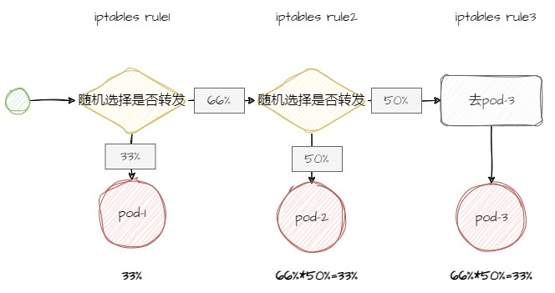
K8s网络追踪 - Pod 到 Service的网络
Service的负载均衡也是通过Iptables 实现

Slide 28
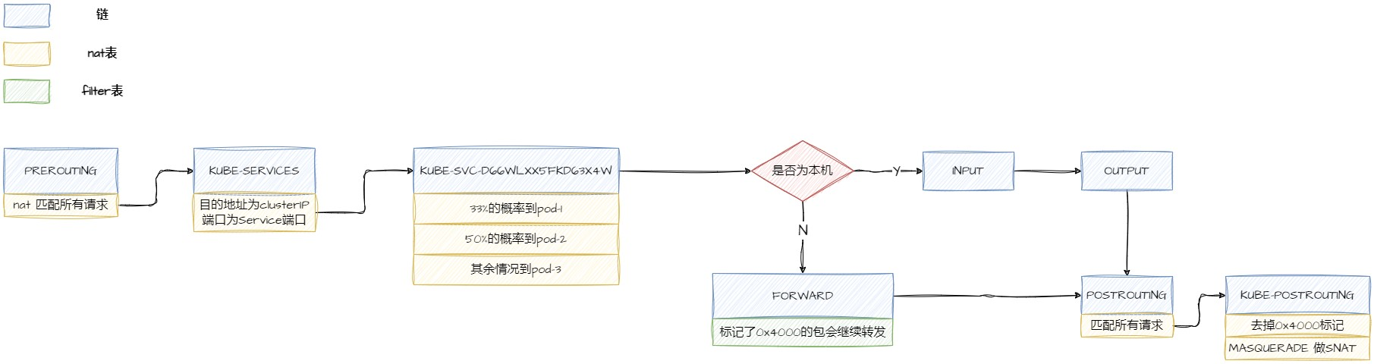
K8s网络追踪 - Pod 到 Service的网络
iptables 详细的链解析

Slide 29
K8s网络实现内幕
1. 整体实现流程
2. 代码结构

Slide 30
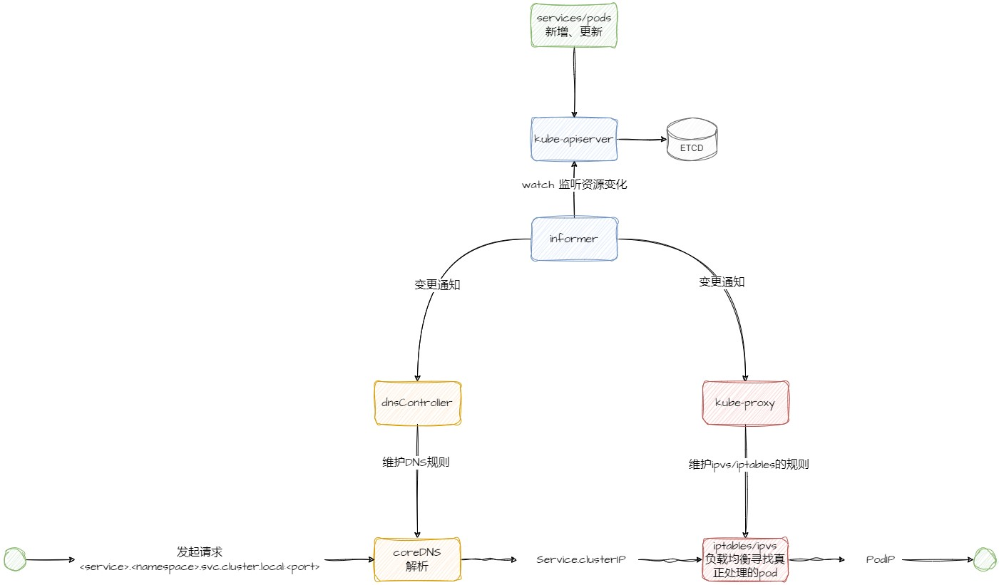
K8s网络实现内幕 - 整体实现流程
kube-proxy 维护iptables的规则

Slide 31
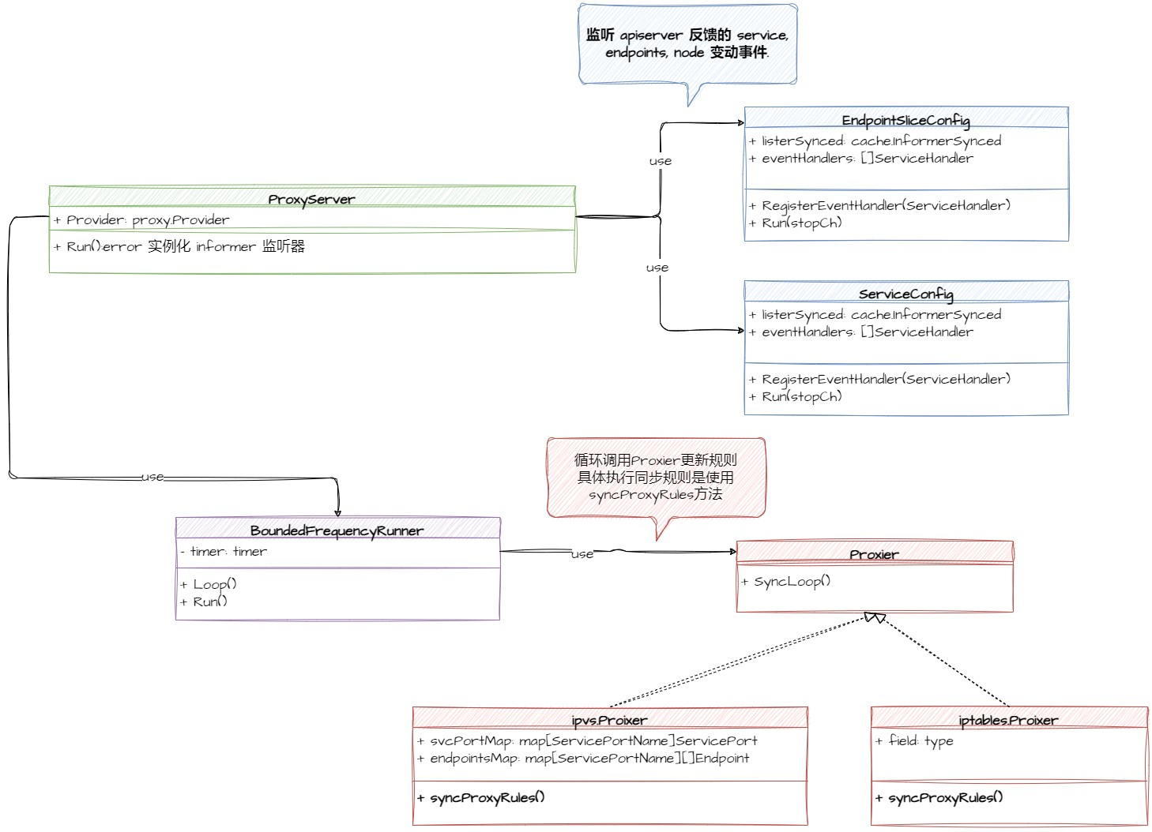
K8s网络实现内幕 - 代码结构

Slide 32
软件工程看K8s

